Slide 1
Пищевые добавки:польза и вред

Slide 2
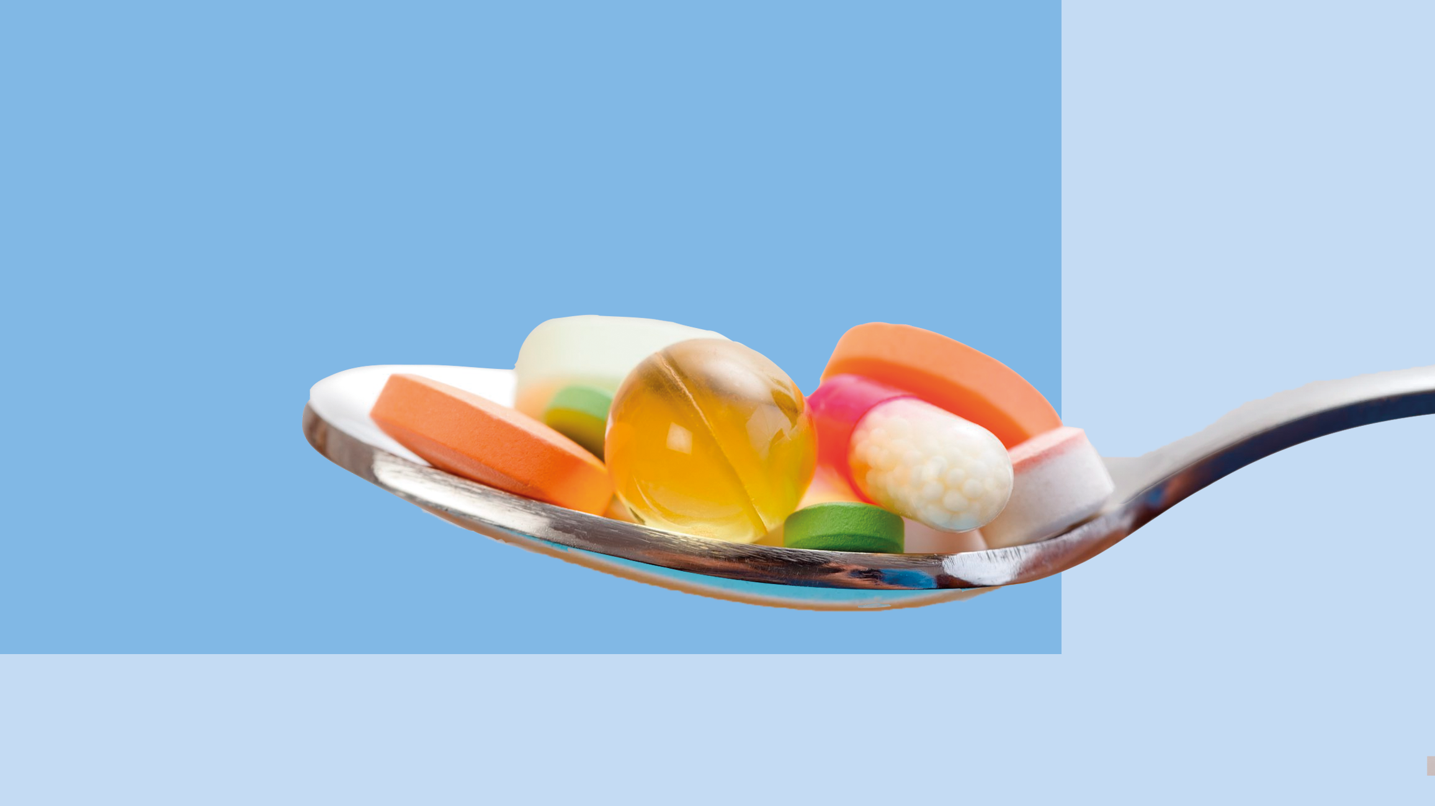
Пищевые добавки
- это синтетические химические или натуральные вещества, которые никогда самостоятельно не употребляются в пищу, а только вводятся в продукты, чтобы им придать определенные качества, например, вкус, консистенцию, цвет, запах, продолжительность хранения, внешний вид.

Slide 3
Поскольку большинство таких пищевых добавок имело довольно длинные и непонятные названия, которые очень сложно было уместить на одной этикетке, для удобства Европейским союзом была разработана особая система маркировки. Согласно ей, название каждой пищевой добавки начинаться должно с «Е», данная буква означает не что иное, как «Европа».

Slide 4
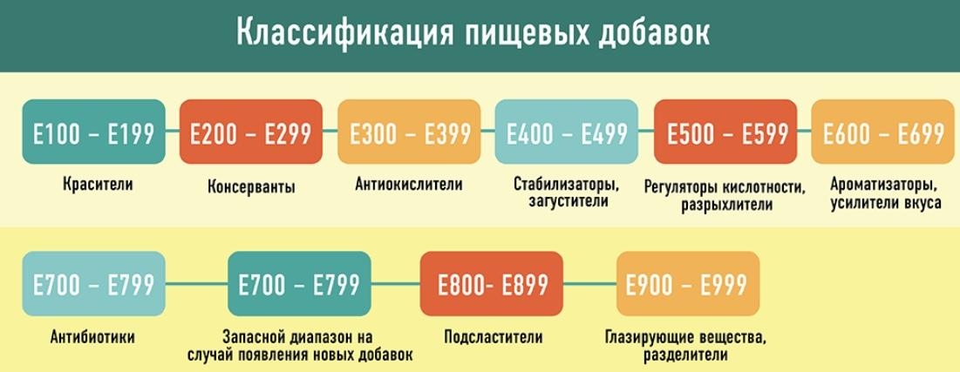
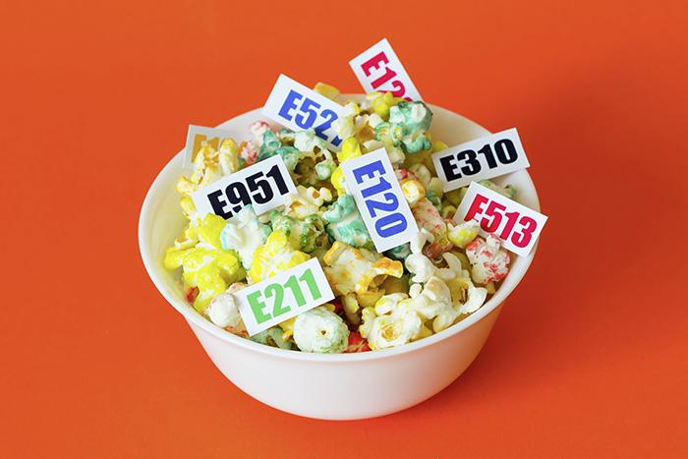
Классификация:
Е1…-красители
Е2..,-красители
Е3…-консерванты
Е4…-антиокислители
Е5…-эмульгаторы
Е6…-усилители вкуса
Е7…-пеногасители

Slide 5
Классификация пищевых добавок по применению
Красители (Е1…) – данные вещества предназначены для восстановления цвета продуктов, который утрачивается в процессе обработки, для увеличения его интенсивности, для придания определенного цвета пище и т.п.
Существуют и красители, получаемые синтетически. Основное их преимущество перед натуральными – более насыщенные, яркие цвета, большая стабильность, длительный срок хранения.

Slide 6
Консерванты (Е2…) –
данные вещества предназначены для продления срока годности продуктов. Наиболее часто в качестве консервантов используют уксусную, бензойную, сорбиновую и сернистую кислоту, соль, этиловый спирт.
Е3…-
Защищают жиросодержащие продукты от прогоркания и останавливают самоокисление продуктов

Slide 7
Е4…-позволяют получить продукты с нужной консистенцией, улучшает и сохраняет структуру. Используется в производстве мороженого,желе и тд

Slide 8
Эмульгатор, а по совместительству и антиоксидант Е476, Е322 (лецитин) добывают из растительных масел.

Slide 9
Усилители вкуса (Е6… и др.)
– главное их назначение сделать продукт еще вкуснее и ароматнее.
Для улучшения запаха и вкуса используют четыре вида добавок – это усилители аромата, усилители вкуса, регуляторы кислотности и вкусовые вещества.

Slide 10
Вредные пищевые добавки
Вредных добавок намного больше, чем полезных. Причем в их число входят не только синтетические вещества, но еще и натуральные. Вред пищевых добавок может быть очень велик, особенно если их употреблять вместе с продуктами регулярно и в больших количествах.

Slide 11
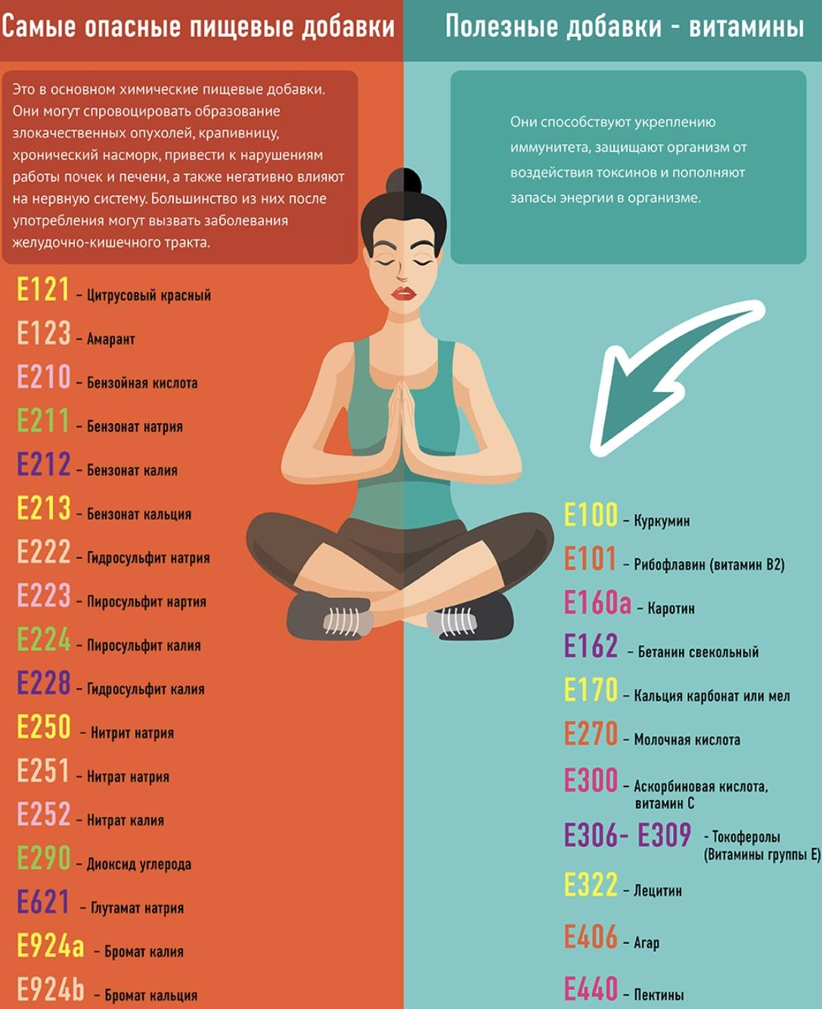

Slide 12
Здоровье и пищевые добавки
За немалую историю своего существования, пищевые добавки доказали свою полезность. Они сыграли немалую роль в улучшении вкуса, срока хранения и качества продуктов, а также в улучшении других характеристик. Безусловно, существует немало добавок, способных не лучшим образом сказываться на организме, однако полностью игнорировать пользу подобных веществ будет тоже не совсем правильно.
Например, весьма востребованный в мясо-колбасной промышленности нитрат натрия, известный как Е250, несмотря на то, что не так уж и безопасен, препятствует развитию такой опасной болезни как ботулизм.

Slide 13
Полезные пищевые добавки
За маркировкой Е скрывается не только вредная и довольно опасная химия, а и вполне безобидные и даже полезные вещества. Не стоит бояться всех пищевых добавок. Многие вещества, выступающие в качестве добавок, это обычные экстракты натуральных продуктов и растений.

